Slide 1

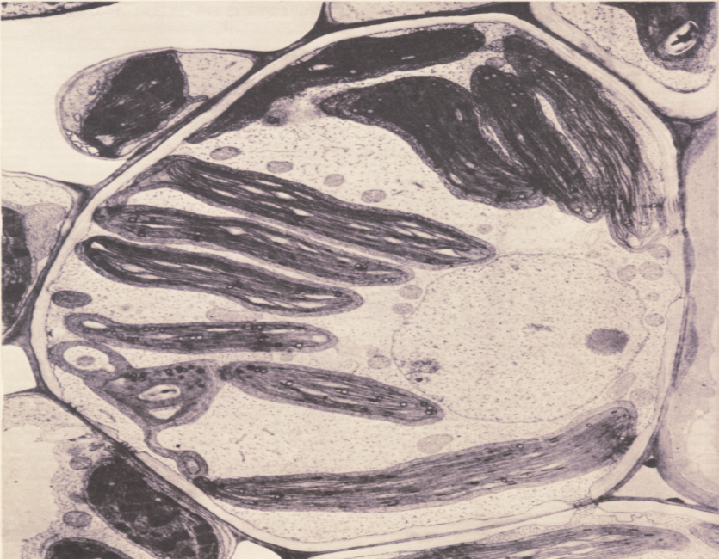
КЛЕТКА

Slide 2
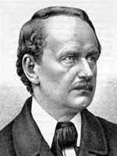
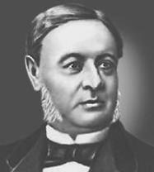
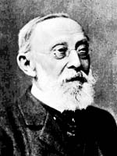
КЛЕТОЧНАЯ ТЕОРИЯ
В 30-х годах xix века Роберт Броун обнаружил внутри растительной клетки круглое плотное образование, которое он назвал ядром.
1838 г. М.Шлейден пришел к заключению, что ядро является обязательным структурным элементом всех растительных клеток.
Т.Шванн обнаружил ядро в животных клетках.
1858г. Р.Вирхов доказал, что количество клеток в организме увеличивается в результате клеточного деления, т.е. клетка происходит от клетки.
Маттиас Шлейден
Теодор Шванн
Рудольф Вирхов

Slide 3
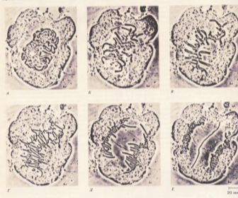
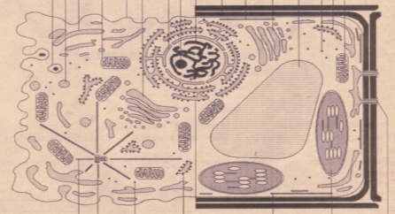
ОСНОВНЫЕ ПОЛОЖЕНИЯ КЛЕТОЧНОЙ ТЕОРИИ
Клетка является основной структурной и функциональной единицей жизни. Все организмы состоят из клеток, жизнь организма в целом обусловлена взаимодействием составляющих его клеток.
Клетки всех организмов сходны по своему химическому составу, строению и функциям.
Все новые клетки образуются при делении исходных клеток

Slide 4
КЛЕТКА – элементарная единица живой системы.
ПРОКАРИОТЫ ЭУКАРИОТЫ
«доядерные» «имеющие ядро»
бактерии животные растения грибы

Slide 5

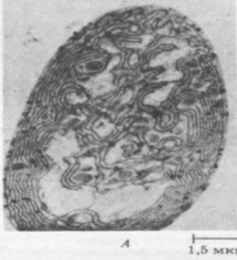
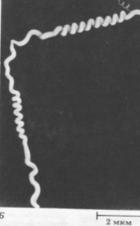
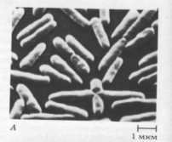
БАКТЕРИИ
Клетка цианобактерии Anabaena azollae
Спирохета Treponema pallidum
Бациллы

Slide 6
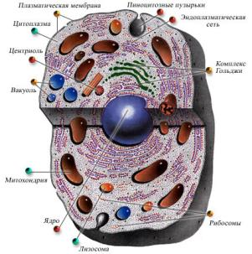
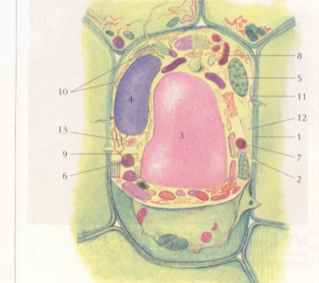
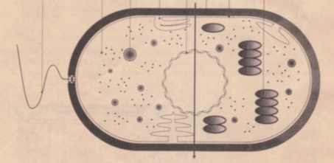
КЛЕТКИ ПРОКАРИОТ И ЭУКАРИОТ
Клеточная стенка
Поры с цитоплазматическими тяжами
Вакуоль
Ядро
Хлоропласт
Хромопласт
Лизосома
Митохондрия
Аппарат Гольджи
Рибосома
Эндоплазматическая сеть
Микротрубочки
Зерна крахмала

Slide 7
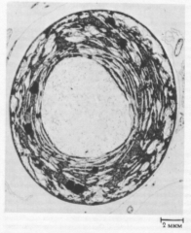
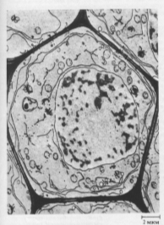
СРАВНИТЕЛЬНАЯ ХАРАКТЕРИСТИКА ПРОКАРИОТ И ЭУКАРИОТ
Бактерия
prochloron
Клетка
Zea mays

Slide 8
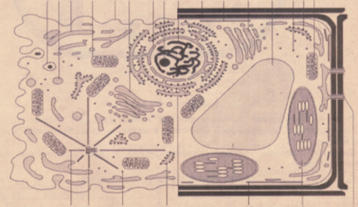
КЛЕТКИ ЭУКАРИОТ

Slide 9

СТРОЕНИЕ КЛЕТКИ
Плазматическая ядро
мембрана
органоиды клетки
цитоплазма органоиды
движения
(реснички,
жгутики,
псевдоподии,
цитокинез)
цитоскелет
(белков. нити)
Цитозоль
(вязкий раствор=вода+мин.соли)

Slide 10
ОРГАНОИДЫ КЛЕТКИ
мембранного строения
Лизосомы единая
ЭПС мембранная
Аппарат Гольджи система
полуавтономные
( двойная мембрана, собствен.
ДНК, РНК, ферменты,
белок, рибосомы)
не мембранного строения
рибосомы
клеточный центр
(животные и низшие растения)
включения
(кристаллы, масла)
Митохондрии
Пластиды (только для растений)

